Slide 1

Evolución de paradigmas
A lo largo de la historia, la humanidad ha experimentado una evolución constante en la forma de entender y explicar el mundo. Cada época ha estado marcada por paradigmas dominantes que han influido en la manera de pensar, actuar y resolver problemas.

Slide 2

La era de las máquinas
1
Mecanización
El uso de máquinas para automatizar tareas manuales revolucionó la producción y transformó la sociedad.
2
Eficiencia
La búsqueda de la eficiencia y la productividad se convirtió en el principal motor de la era industrial.
3
Crecimiento económico
El auge de la industrialización impulsó el desarrollo económico y el surgimiento de nuevas clases sociales.

Slide 3
La era de la información
Digitalización
Conectividad
Abundancia de datos
La revolución digital ha transformado la forma en que procesamos, almacenamos y transmitimos información.
Las redes de comunicación global han acercado a las personas y facilitado el intercambio de ideas.
La generación y el procesamiento de datos a gran escala han sido clave en esta era.

Slide 4
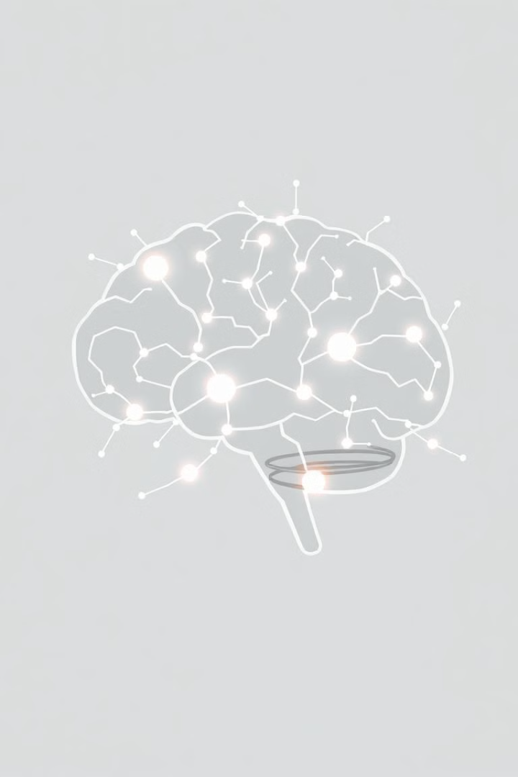




La era del conocimiento
Aprendizaje
Innovación
El desarrollo del conocimiento y la adquisición de habilidades son fundamentales para el progreso.
La aplicación creativa del conocimiento es clave para generar soluciones innovadoras.
Colaboración
Inteligencia
El intercambio y la cooperación entre individuos y organizaciones impulsan el desarrollo del conocimiento.
El uso inteligente del conocimiento es esencial para tomar decisiones acertadas y resolver problemas.

Slide 5




Pensamiento lineal vs. pensamiento sistémico
Lineal
Enfoque en causa-efecto, soluciones rápidas y aisladas.
Interconexiones
Visión holística, comprensión de las relaciones y patrones complejos.
Sistémico
Abordaje integral, considerando múltiples factores e impactos a largo plazo.

Slide 6

El rol del liderazgo en la transición de paradigmas
1
Visión estratégica
2
Adaptabilidad
Los líderes deben tener una visión clara del futuro y guiar a sus equipos hacia ese horizonte.
La capacidad de adaptarse y reinventarse es clave para navegar los cambios de paradigma.
3
Mentalidad abierta
4
Gestión del cambio
Estar dispuesto a cuestionar creencias y abrazar nuevas formas de pensar es fundamental.
Liderar el proceso de transición de manera efectiva y minimizar la resistencia al cambio.

Slide 7

Desafíos y oportunidades en la nueva era
Desafíos
Oportunidades
Adaptación a la velocidad del cambio, gestión de la complejidad, equilibrio entre tecnología y humanos.
Mejora de la calidad de vida, soluciones innovadoras, mayor eficiencia y productividad, crecimiento sostenible.

Slide 8

Conclusiones y recomendaciones
Adoptar una mentalidad abierta al cambio
Desarrollar habilidades de pensamiento sistémico
Fomentar el liderazgo transformacional
Aprovechar las oportunidades de la nueva era
La evolución de paradigmas es un proceso continuo que exige flexibilidad, innovación y una visión a largo plazo. Abrazando estos desafíos, las organizaciones y las sociedades podrán adaptarse y prosperar en la era del conocimiento.

